Slide 1

Objetivo del curso:
Desarrollar una aplicación web con Angular que implemente operaciones CRUD (Crear, Leer, Actualizar y Eliminar) consumiendo una API REST, aplicando buenas prácticas y patrones comunes del framework.

Slide 2
¿Qué es Angular?
Angular es un framework de desarrollo para construir aplicaciones web del lado del cliente, desarrollado y mantenido por Google. Está escrito en TypeScript y permite crear aplicaciones de una sola página (SPA - Single Page Applications), altamente interactivas y modulares.

Slide 3
¿Por qué usarlo?
1. Arquitectura basada en componentes
Angular divide la interfaz en componentes reutilizables. Esto permite una mejor organización del código, mantenimiento y reutilización.
2. Desarrollo rápido con Angular CLI
Angular proporciona su propia herramienta de línea de comandos (CLI) que permite: crear proyectos, generar componentes, servicios, rutas, etc., compilar y servir la aplicación con hot reload.
ng new nombre-proyecto
ng serve
ng generate component nombre
3. Soporte para HTTP y servicios REST
Angular viene con el módulo HttpClientModule para consumir APIs fácilmente, lo que lo hace ideal para aplicaciones que necesitan comunicación cliente-servidor.
4. TypeScript por defecto
Angular usa TypeScript, que añade tipado estático y otras características útiles como interfaces y decoradores. Esto mejora la calidad del código y la experiencia en editores como VSCode.

Slide 4
¿Por qué usarlo?
5. Sistema de Ruteo Integrado
Permite navegación entre vistas con rutas definidas, ideal para crear SPAs con múltiples secciones.
6. Testing listo para usar
Angular incluye herramientas y configuración por defecto para escribir pruebas unitarias y de integración.
7. Integración con Angular Material
Angular ofrece compatibilidad con Angular Material, una biblioteca de componentes visuales modernos y accesibles que siguen las guías de diseño de Google.
8. Gran Comunidad y Documentación Oficial
Angular tiene una comunidad activa, recursos oficiales bien documentados y una gran base de extensiones, paquetes y herramientas de terceros.
Angular es ideal para desarrollar aplicaciones web grandes y mantenibles, especialmente en equipos de desarrollo. Su estructura formal y herramientas integradas lo convierten en una excelente opción para empresas y proyectos serios.

Slide 5
Instalación de Node.js y Angular CLI
NODE:
Para windows descargar Node.js de https://nodejs.org
Ejecutar instalador
Para verificar la instalación
node –v
npm –v
ANGULAR:
Cmd: npm install -g @angular/cli
Verificar con ng version

Slide 6
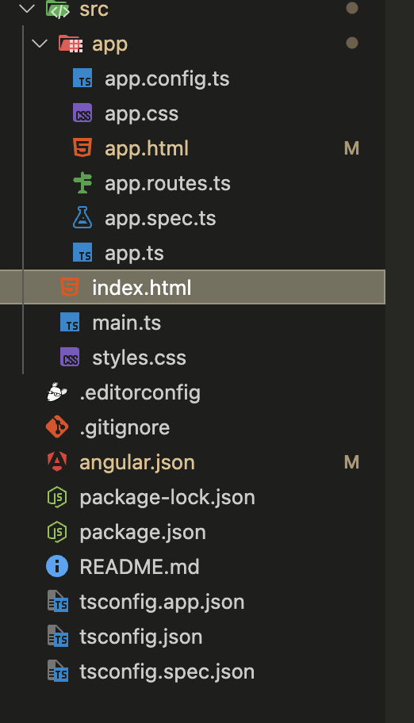
Crear un nuevo proyecto Angular
ng new escuela-app

Slide 7
Actividad #1. Crear proyecto angular
Crear un proyecto en angular
Revisar estructura del proyecto

Slide 8
Generar servicios
ng generate service services/alumnos
Configurar:
// src/app/app.config.ts
import { ApplicationConfig } from '@angular/core';
import { provideHttpClient } from '@angular/common/http';
export const appConfig: ApplicationConfig = {
providers: [provideHttpClient()]
};

Slide 9
Crear componente CRUD
ng generate component components/alumnos

